Slide 1
§2.3 冲激响应和阶跃响应

Slide 2
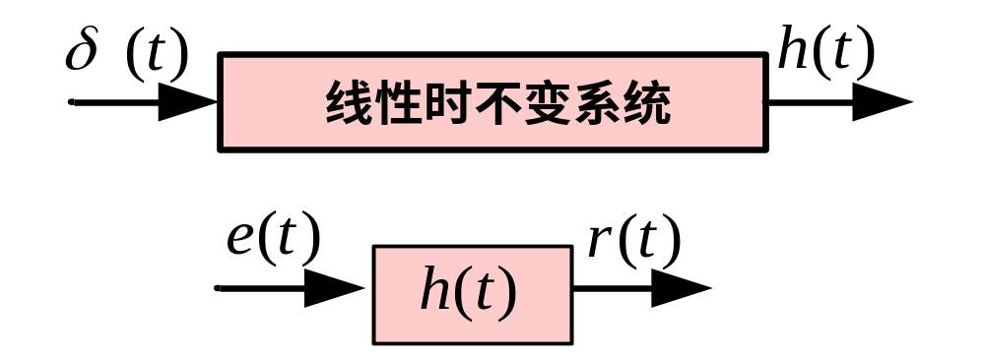

利用卷积计算零状态响应
求解非齐次微分方程是比较烦琐的工作，所以引出卷积积分法。
系统的零状态响应=激励与系统冲激响应的卷积，即

Slide 3

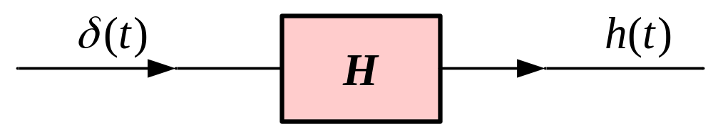


一．冲激响应
1．定义
系统在单位冲激信号 作用下产生的零状态响应，称为单位冲激响应，简称冲激响应，一般用h(t)表示。
说明: 在时域，对于不同系统，零状态情况下加同样的激励
如果冲激响应 不同，说明其系统特性不同，
冲激响应可以衡量系统的特性。

Slide 4
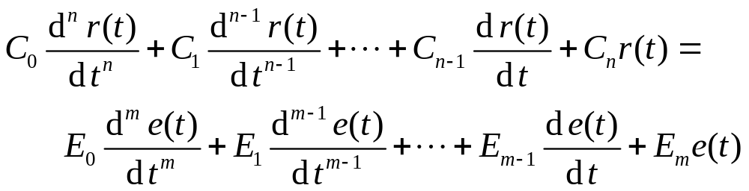
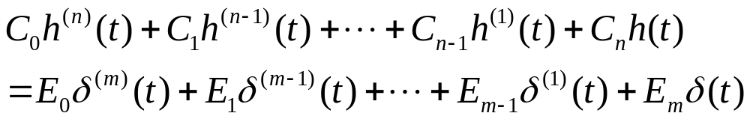
一．冲激响应
2.冲激响应的数学模型
对于线性时不变系统,可以用高阶微分方程表示
响应及其各阶导数(最高阶为n次)
激励及其各阶导数(最高阶为m次)
令 e(t)=δ(t)
则 r(t)=h(t)

Slide 5
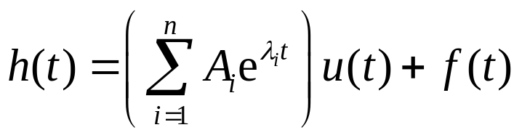
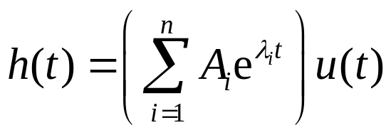

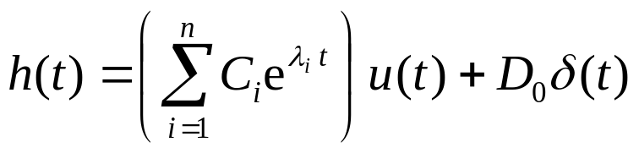


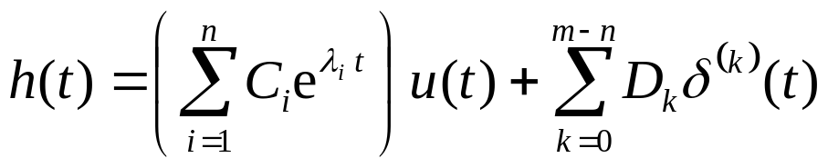
一．冲激响应
3. h(t) 解的形式
由于δ(t) 及其导数在 t > 0₊ 时都为零，因而方程式右端的自由项恒等于零，系统的冲激响应形式与齐次解的形式相同之处。
①与特征根有关
设特征根为简单根（无重根的单根）
②与n, m相对大小有关
不包含 及其各阶导数。
包含 。
包含 及其各阶导数，最阶次为 m - n
4.求法:直接代入确定待定系数

Slide 6
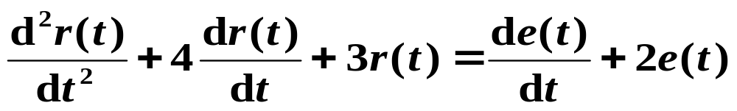

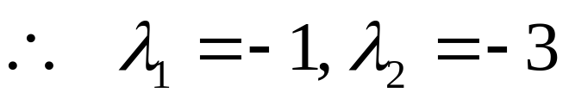
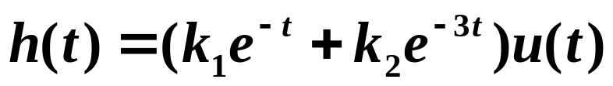
一．冲激响应
例: 系统微分方程为
试求其冲激响应。
解： n=2，m=1 所以h(t)中不包含δ (t)。
特征方程为：
冲激响应为：

Slide 7
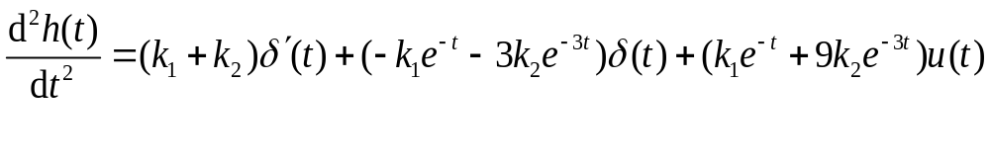
一．冲激响应
对h(t)求各阶导数：

Slide 8
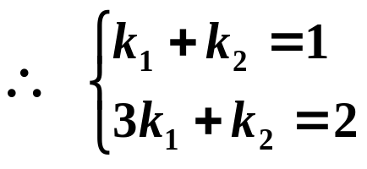
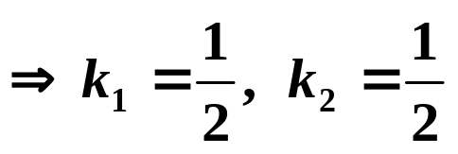
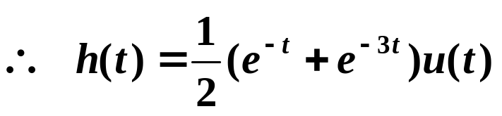
一．冲激响应
将r(t)=h(t)及e(t)=δ(t)代入给定微分方程

Slide 9
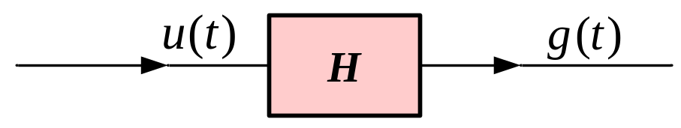
二．阶跃响应
1．定义
系统在单位阶跃信号作用下的零状态响应，称为单位阶跃响应，简称阶跃响应。
系统方程的右端包含阶跃函数 ，所以除了齐次解外，还有特解项。
我们也可以根据线性时不变系统特性，利用冲激响应与阶跃响应关系求阶跃响应。
我

Slide 10
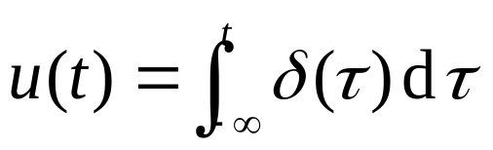
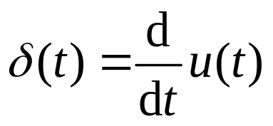
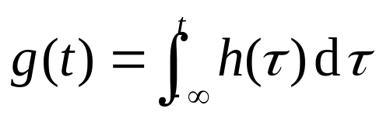
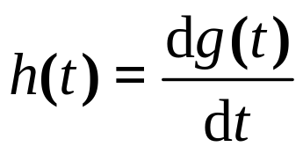
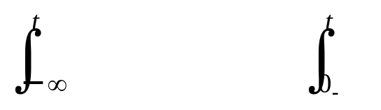
2．阶跃响应与冲激响应的关系
二．阶跃响应
线性时不变系统满足微、积分特性
阶跃响应是冲激响应的积分，注意积分限 对因果系统：

Slide 11
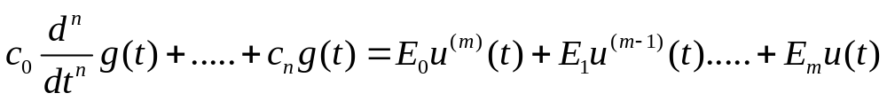
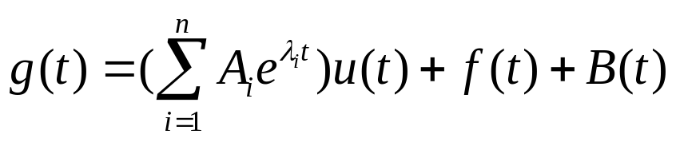


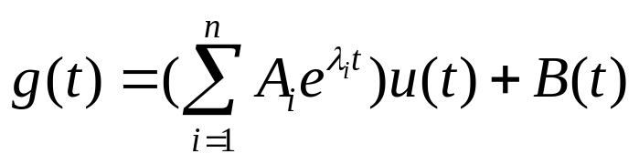

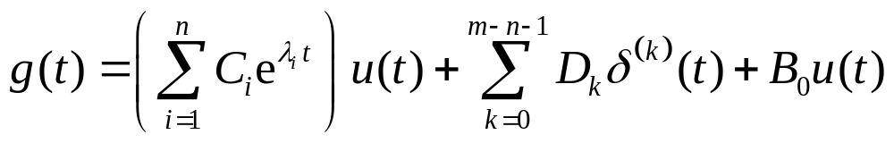
二．阶跃响应
3.解的形式
i) 满足
ii) 有齐次解与特解，即
，特解
iii)当n≥m时，g(t)无
项。
iv)当n<m时，g(t)含有
及其导数项，导数的最高阶次为m-n-1。
4.求法
i) 先求h(t)，再积分求g(t)
ii) 直接代入求待定系数

Slide 12
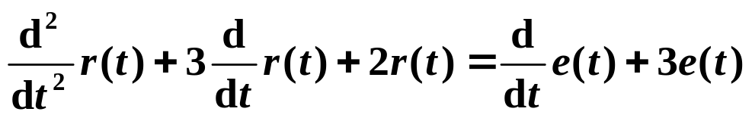
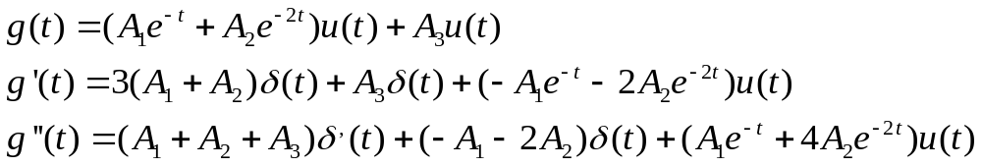
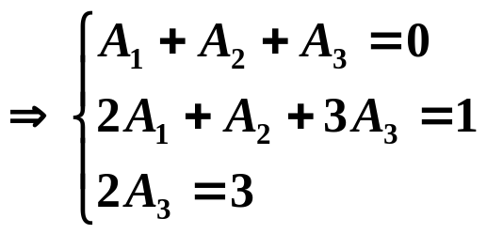
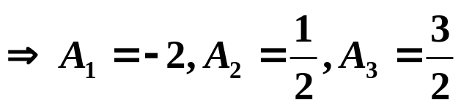
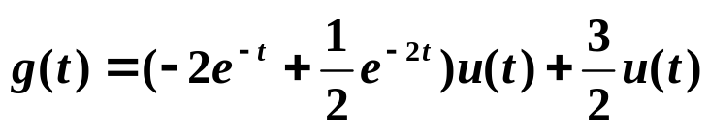
二．阶跃响应
例：求下列g(t):
解：
i)直接代入求待定系数法
设
代入左端，u(t)代入右端
故：

Slide 13
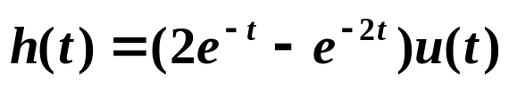
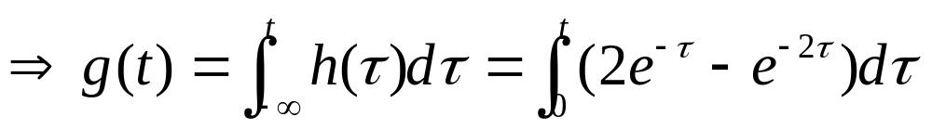
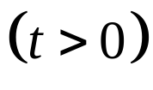
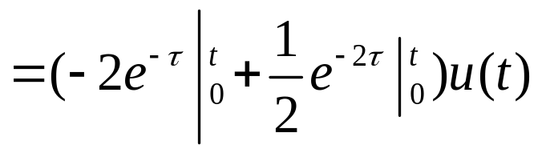
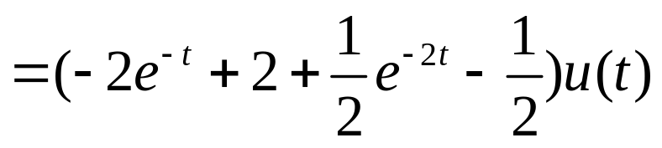
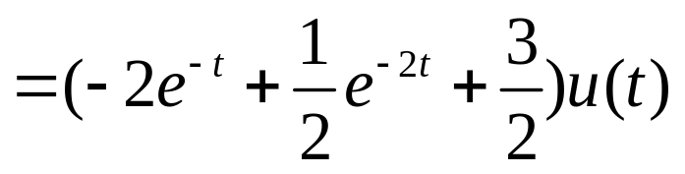
二．阶跃响应
ii)先求h(t)再积分法

Slide 14







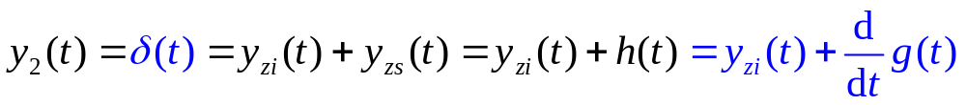
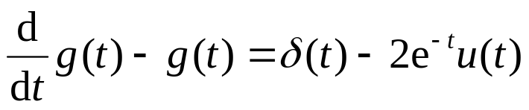
【例2-3-3】若一连续LTI系统对激励为 时的完全响应为 ；对激励为 时的完全响应为 。试分别求系统的阶跃响应 、冲激响应 、零输入响应 。
解：利用LTI系统的零输入和零状态线性。
上述两式相减
按求差分方程的经典方法得上式的解

Slide 15
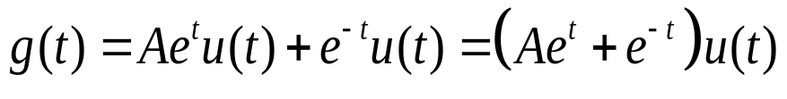


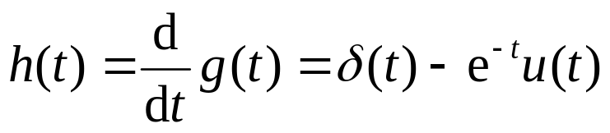
将
代入
得
可计算得
，即
则冲激响应为
由
可得

Slide 16






小 结
冲激响应的定义
    零状态；
    单位冲激信号作用下，系统的响应为冲激响应
冲激响应说明：在时域，对于不同系统，零状态情况下加同样的激励 ，看响应 ， 不同，说明其系统特性不同，冲激响应可以衡量系统的特性。
（1）系统的在 激励下的零状态响应为
（2）LTI系统因果性的充要条件可表示为
当 时，
冲激响应的求解至关重要。
用变换域(拉氏变换)方法求冲激响应和阶跃响应简捷方便，但时域求解方法直观、物理概念明确。

